Slide 1
SISTEMATIKA

Slide 2
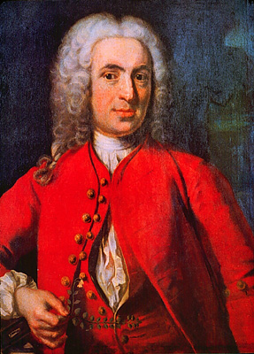
SISTEMATIKA?
grana biologije koja svrstava sva živa bića u kategorije na temelju zajedničkih obilježja, sličnosti i srodnosti
Sastavni je dio taksonomije
Utemeljitelj tog sustava je Carl von Linné

Slide 3
Sustav: potječe od grčkog filozofa Aristotela, koji je životinje podijelio s obzirom na način kretanja (zračni, kopneni i vodeni)
  U 16. i početkom 17. stoljeća započinje pomno proučavanje životinja → poslužiti kao osnova sistematike.
  John Ray - iskorak prema suvremenoj taksonomiji u djelu Historia Plantarum (pristup prema kojemu se biljke sistematiziraju s obizrom na sličnosti i razlike)
Notes:
John Ray je bio engleski prirodoslovac <3
Historia Plantarum - povijest biljaka :*

Slide 4
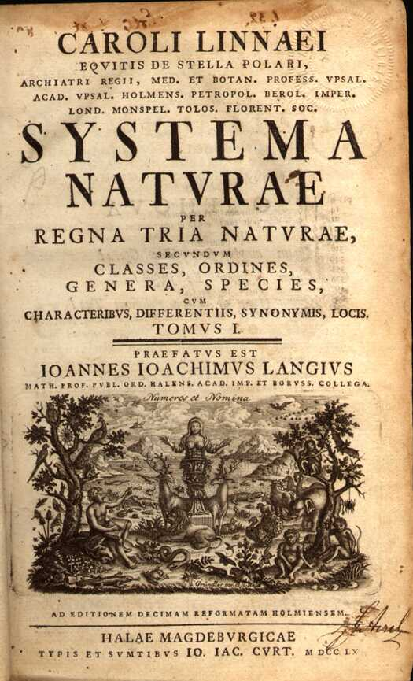
„Systema Naturae”
Carl Linne prirodu je podijelio na:
  tri carstva: minerale, biljke i životinje.
  koristio je četiri stupnja: razred, red, rod i vrstu.
Uveo je upotrebu dva latinska naziva: ime pripadajućeg roda i specifični pridjev → binarna nomenklatura
Notes:
Systema Naturae – sustav prirode ;)

Slide 5
NOMEN BOTANICUM
C. Linnaeus
Nomen specificum quo brevius, eo etium melius.
Pulchritudo artis brevitatem exposcit, nam quo simplicius, eo etiam melius.
Natura ipsa compediosissima est in omni sua actione. (compediosus, 3 = jako kratak, pokraćen)
Nomina generica et specifica litteris diversae magnitudinis scribuntur.
Nomen genericum pingitur maioribus Romanis. (pingo, 3. = slikati, bojiti; genericus, 3= rodoslovan, generički)
Classificatio animalium per hunc ordinem fit: species, genus, familia, ordo, classis, phylum, regnum.

Slide 6
SISTEMATSKE KATEGORIJE:
Carstvo – regnum
Koljeno (odjeljak) – phylum/divisio
Razred – classis
Red – ordo
Porodica – familia
Rod – genus
Vrsta – species
Ostale podkategorije: podcarstvo, potkoljeno, podrazred, nadred, podred,
potporodica, tribus, sekcija, serija, podvrsta, varijetet,
forma.

Slide 7
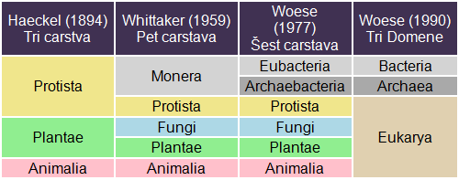
CARSTVA

Slide 8
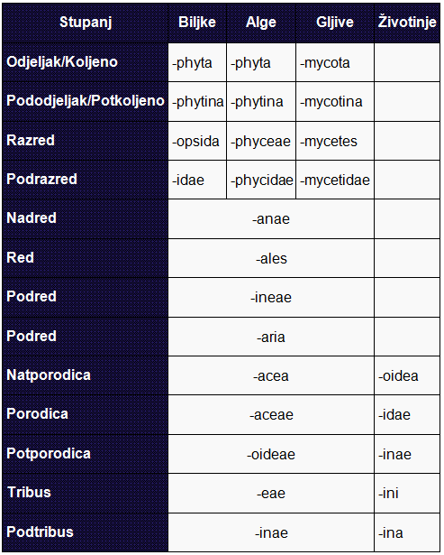
Notes:
U slučaju životinja, standardni sufiksi za taksone postoje samo do stupnja natporodice

Slide 9
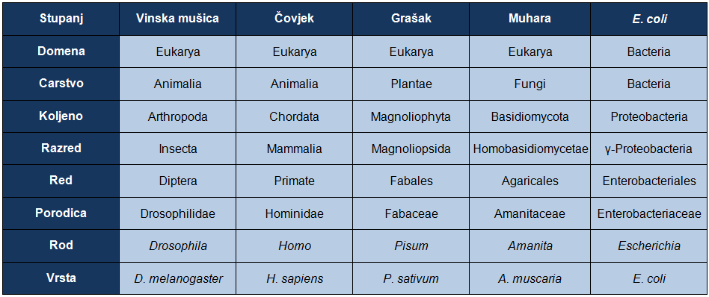

Slide 10
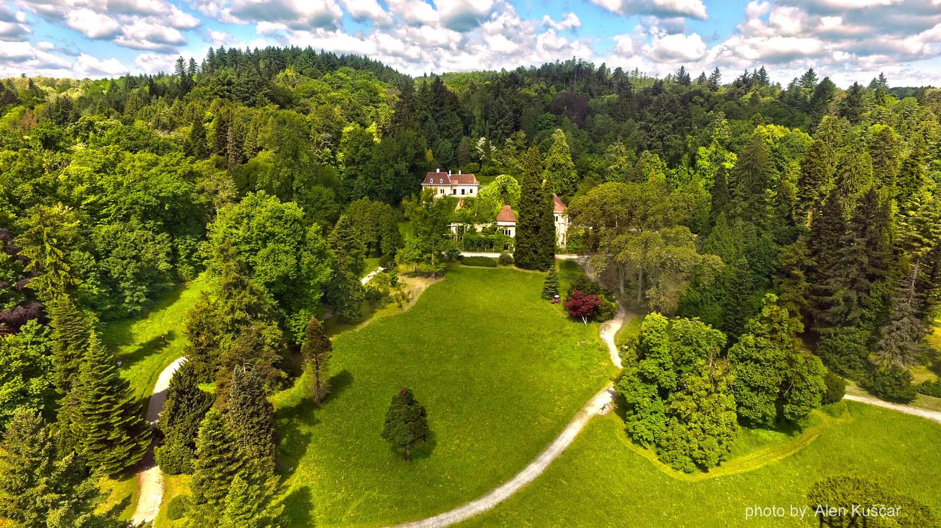
BOTANIKA

Slide 11
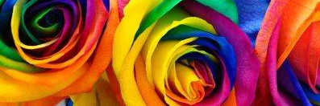
BOJE
flavus (svjetla), luteus or lutea, citrinus
rubrum; roseus
purpureus (tamna: atropurpureus)
albus
nigrum
argenteus
aureus
viridis (sempervirens)
azureus; caeruleus (tamnija)
variegatus, pictus

Slide 12
EXCERPTA A LIBRO VETERE
Radices annuarum plantarum oportet colligere primo tempore efflorescentiae, sed biennes et perennes, altero anno, primo vere, rarius autumno.
Stipites (ramuli arborum) colligunt tempore vernali, dum folia incipiunt erumpere. (stipes, -itis, m. = deblo, grana)
Gemmas primo vere oportet decerpere.
Cortices tempore vernali desumunt facillime a ligno secedunt, aut hieme. (cortex, -icis, m. = kora)
Herbas colligunt, dum incipiunt florere.
Radices et herbae, tempore sicco aestatis collectae, diutius incorruptae servantur.

Slide 13
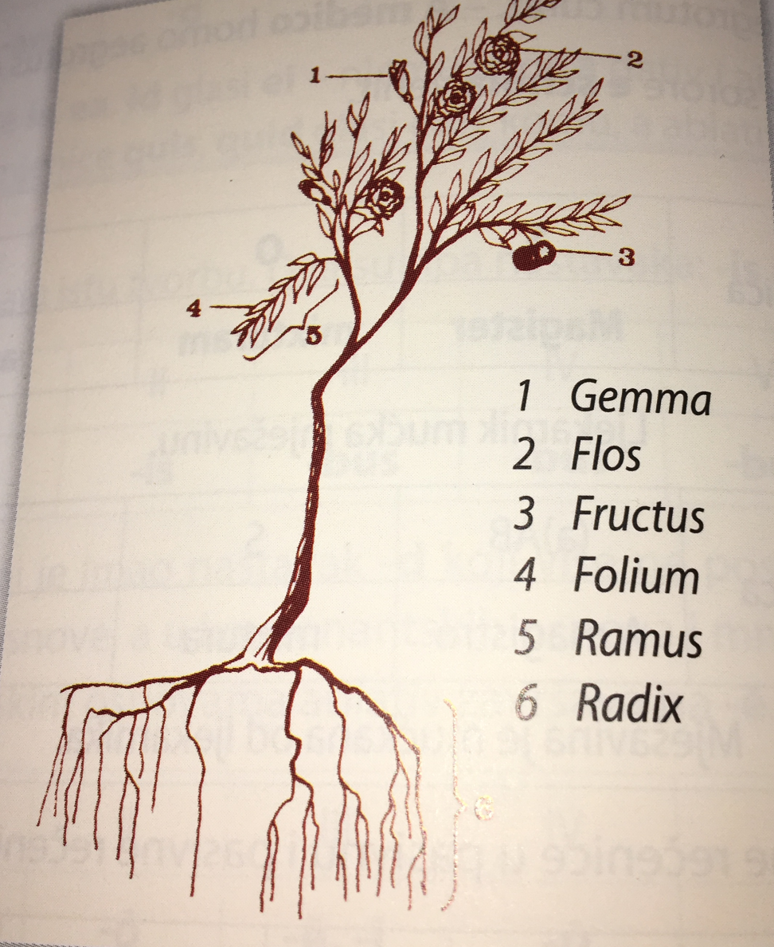
BILJKE

Slide 14
DOMAĆA ZADAĆA
Odabrati i napisati puni naziv (po sistematskim kategorijama) za dvije biljke – od kojih se JEDNA koristi u ljekovite svrhe te opisati koje/kako

